Slide 1
Investigación Pandas

Slide 2
Integrantes
Grupo 3
Integrantes:
Samuel Ojeda
Jesahias Sánchez
Bryan Andrade

Slide 3

Realizar una investigación profunda sobre la librería Pandas que cubra: ¿Qué es? ¿Para qué sirve? ¿Cómo se utiliza / implementa? 2 ejemplos de implementación aplicada
Tabla de Contenido

Slide 4

¿qué es?
Es una librería de código abierto para Python que proporciona estructuras de datos de alto rendimiento y herramientas de análisis de datos son fáciles de usar. Se basa en la librería NumPy y es la herramienta fundamental para cualquier científico de datos o analista que trabaje con el lenguaje Python. Su nombre proviene del término "Panel Data" (datos de panel).

Slide 5
¿Para qué sirve?
-Para hacer limpieza de datos
-Manipular los datos para poder organizarlos y ejecutarlos de una manera correcta.
-Analizar datos estadísticos matemáticos para aplicarlo en el programa.
-Tener una escritura y lectura clara para que se puedan entender la ejecución que se da.
-Series de tiempo que se da en el programa.

Slide 6
¿Cómo se utiliza / implementa?
Primero se debe tener la librería. En esta ocasión al usar colab no necesitamos instalar directamente la librería de Pandas, solo poner el comando “import”.

Slide 7
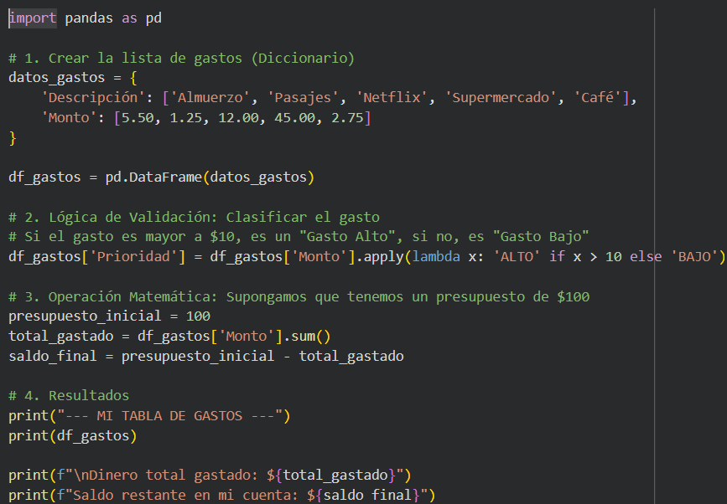
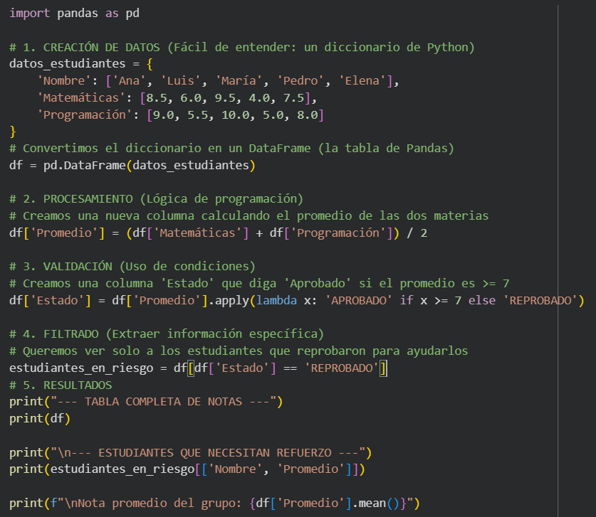
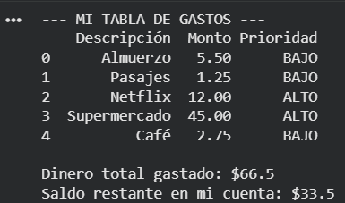
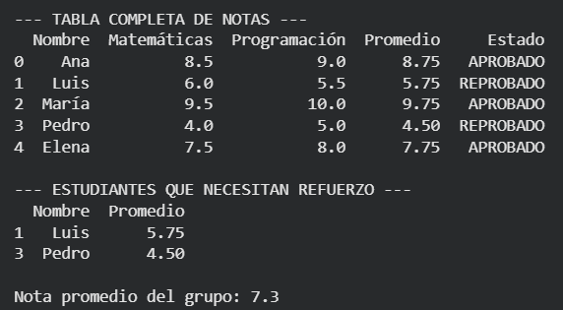
2 ejemplos de implementación aplicada
01
02

Slide 8
una explicación breve del algoritmo ciclos y validaciones | Código 1
Validaciones (Estructuras Condicionales):Se utiliza una validación condicional dentro de la función .apply(). La lógica aplicada es: if x > 10.Propósito: Esta validación actúa como un filtro inteligente que clasifica cada gasto. Si el monto supera los 10 dólares, el algoritmo lo etiqueta como "ALTO", de lo contrario como "BAJO". Esto permite al usuario identificar rápidamente sus consumos más fuertes.
Ciclos (Procesamiento Iterativo):En este código, el ciclo es implícito. Al usar funciones como .sum() y .apply(), Pandas ejecuta un ciclo interno (llamado vectorización) que recorre cada fila de la columna "Monto" una por una.Propósito: Esto evita tener que escribir un ciclo for manual, haciendo que el algoritmo sume todos los gastos y aplique las etiquetas de prioridad de manera masiva y eficiente.

Slide 9
una explicación breve del algoritmo ciclos y validaciones | Código 2
Validaciones (Estructuras Condicionales):La validación principal se encuentra en la columna "Estado" mediante la lógica: if x >= 7.Propósito: El algoritmo evalúa el promedio final de cada estudiante contra una constante (nota 7). Si la condición se cumple, se asigna el valor "APROBADO"; caso contrario, "REPROBADO". Es una validación binaria fundamental para la toma de decisiones académica.
Ciclos (Procesamiento Iterativo):Al igual que en el ejemplo anterior, el ciclo principal es manejado por Pandas al calcular df['Promedio']. El algoritmo recorre todas las filas, suma las columnas de "Matemáticas" y "Programación" y divide el resultado.Propósito: Además, el código realiza un filtrado lógico (df[df['Estado'] == 'REPROBADO']). Para lograr esto, el algoritmo debe iterar sobre toda la tabla, comparar cada estado y extraer solo aquellos que cumplen la condición de reprobación para mostrarlos en el reporte de "estudiantes en riesgo".

Slide 10
MUCHAS GRACIAS

